Slide 1
傅里叶变换
高通滤波原理
讲师：李立宗

Slide 2

本节目标
了解图像是波的概念
了解低频和高频的概念
掌握高通滤波的原理

Slide 3
高通滤波原理
空域
频域

Slide 4
高通滤波原理
图像是波
图像是一种波，能够用波的算法处理图像。

Slide 5
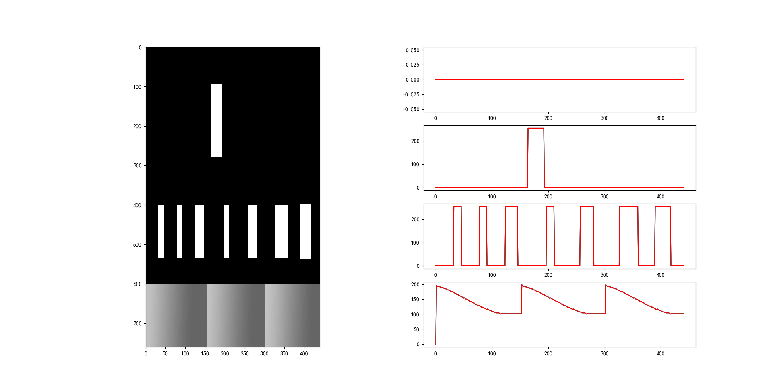
高通滤波原理

Slide 6
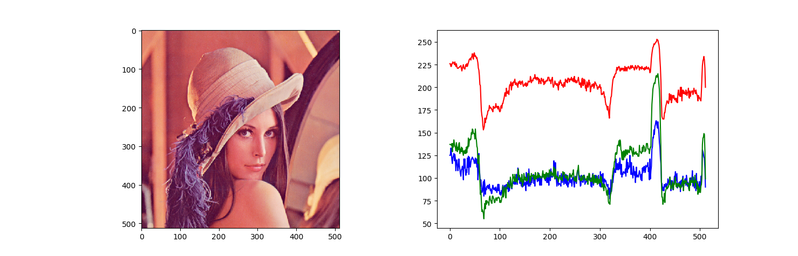
高通滤波原理
第0行像素波动情况

Slide 7
高通滤波原理
频率
单位时间内完成周期性变化的次数
描述周期运动频繁程度

Slide 8
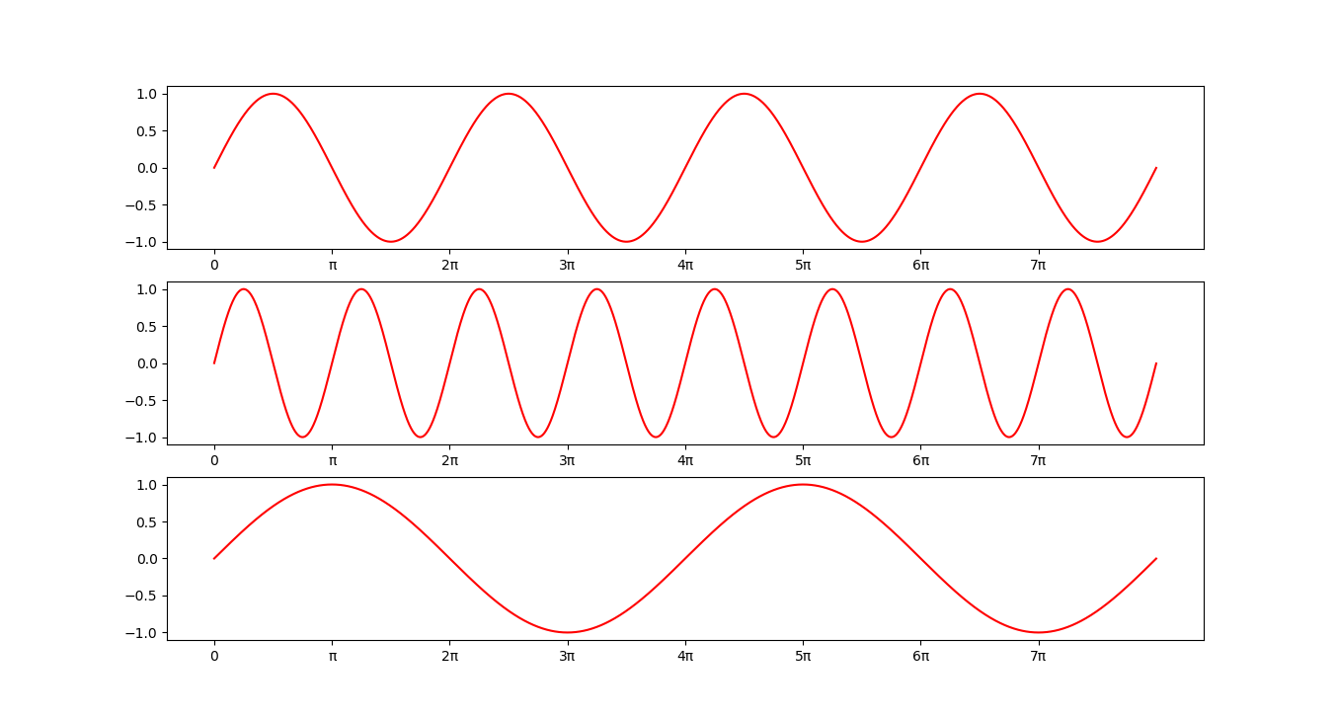
高通滤波原理

Slide 9
高通滤波原理
频率1
频率2
频率0.5

Slide 10
高通滤波原理
概念
高频：色彩剧烈变化的区域。
低频：色彩稳定平滑的区域。

Slide 11
高通滤波原理
第0行像素波动情况

Slide 12
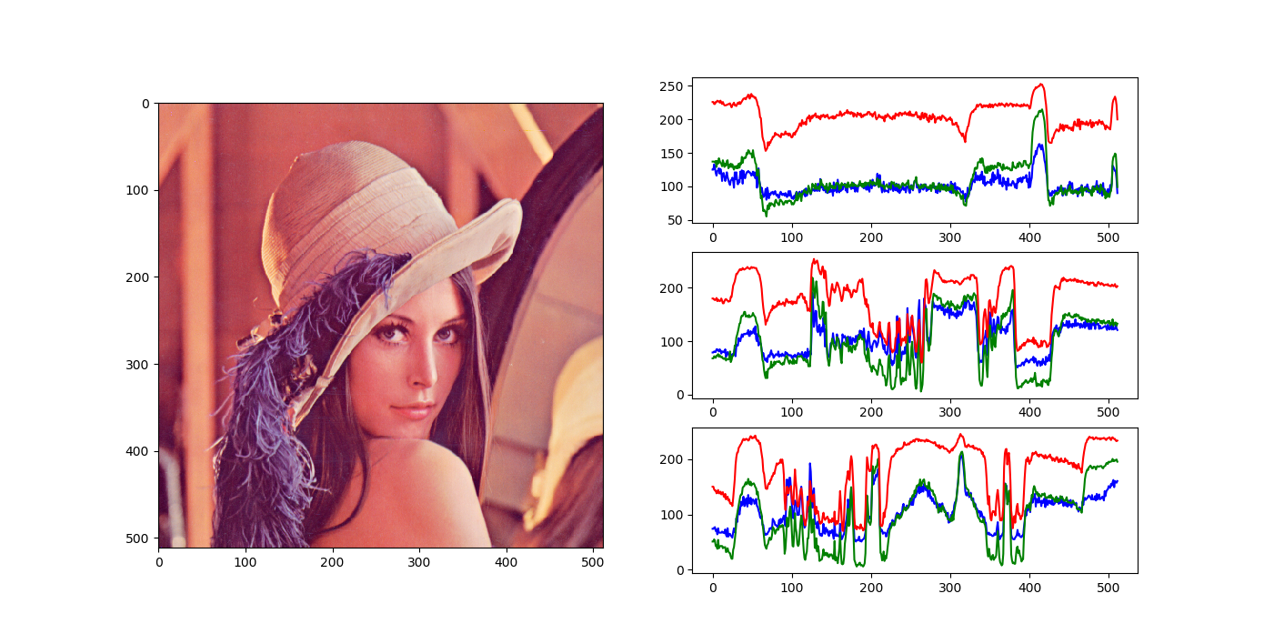
高通滤波原理

Slide 13
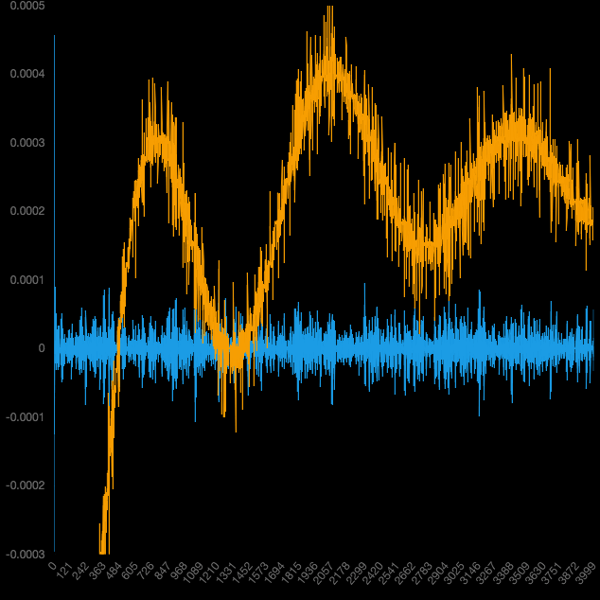
高通滤波原理
参考资料：阮一峰博客，https://ruanyifeng.com/blog/2017/12/image-and-wave-filters.html

Slide 14
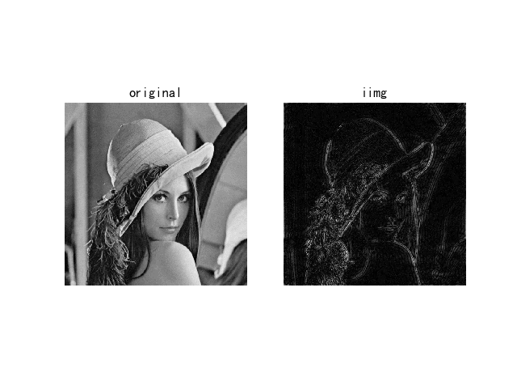
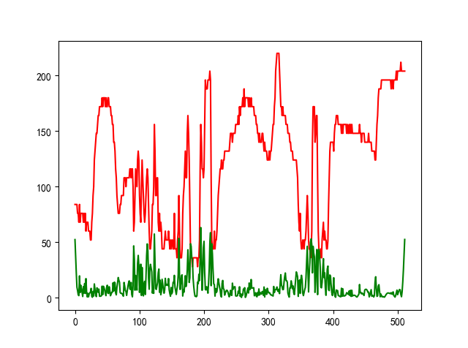
高通滤波原理

Slide 15
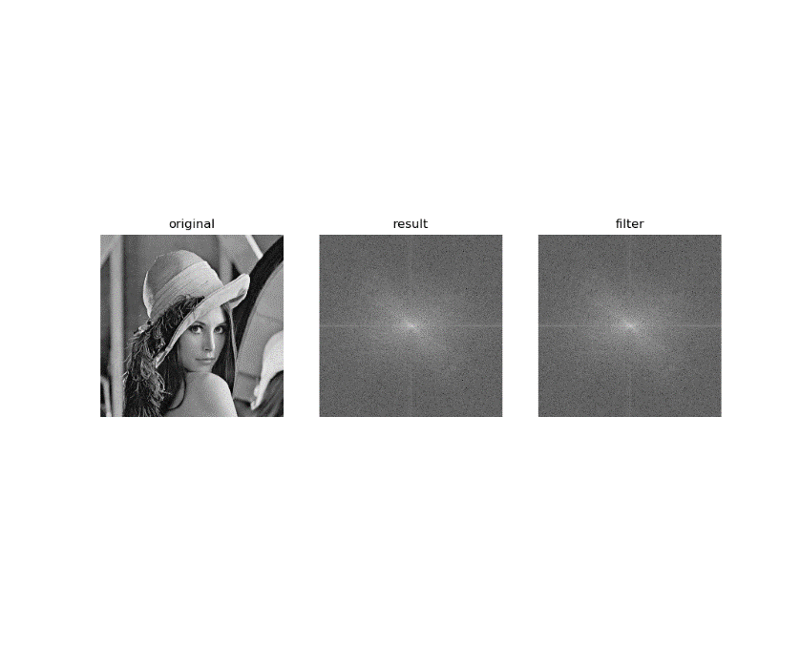
高通滤波原理

Slide 16
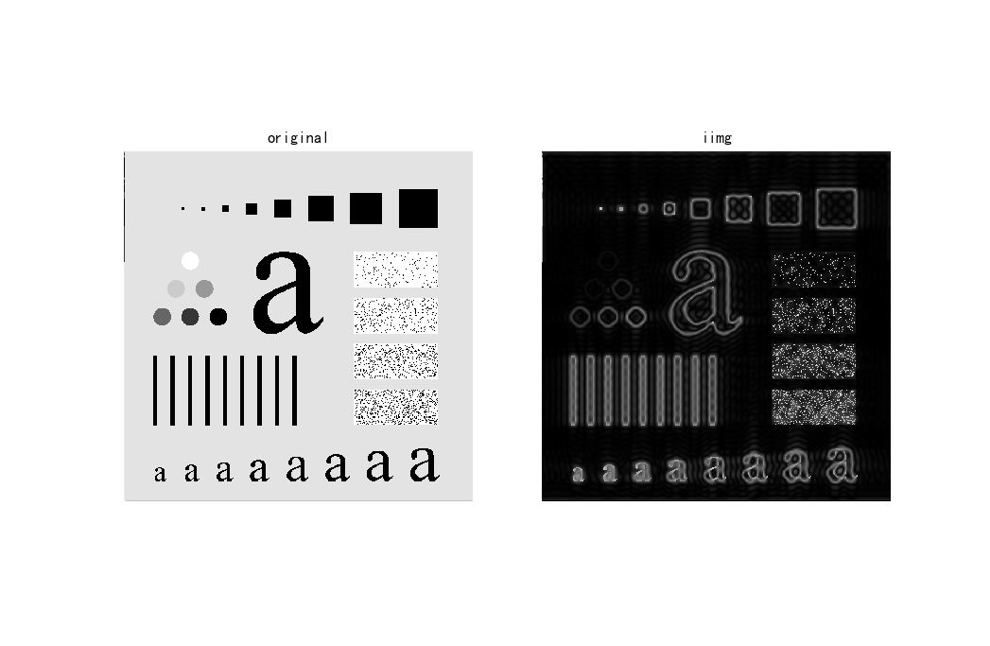
高通滤波原理

Slide 17
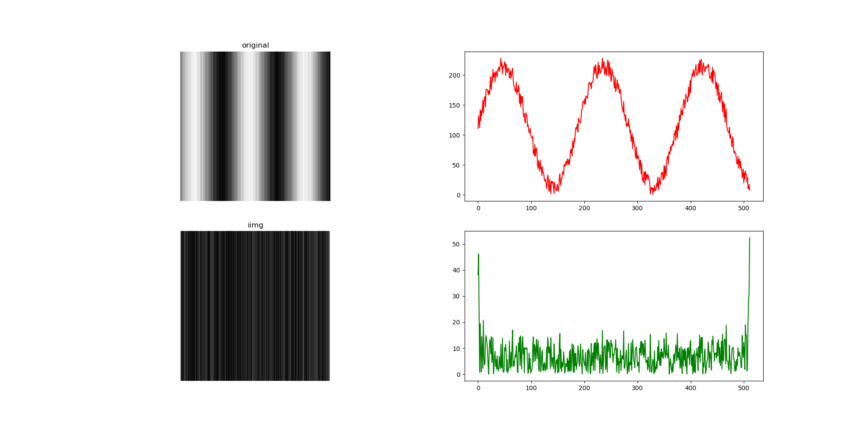
高通滤波原理

Slide 18
总结
频率
波
高通滤波

